Slide 1
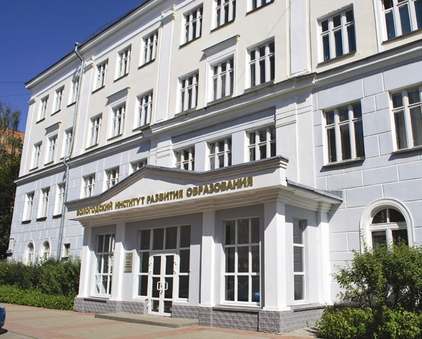
Автономное образовательное учреждение Вологодской области дополнительного профессионального образования
«Вологодский институт развития образования»
«Презентация кейса заданий по формированию функциональной грамотности. Результаты пилотного исследования функциональной грамотности»
З.А. Кокарева,
старший методист сектора предметных областей ОСП АОУ ВО ДПО «ВИРО» « Центр непрерывного повышения педагогического мастерства в г. Вологде
Н.В. Шадрина,
методист сектора предметных областей ОСП АОУ ВО ДПО «ВИРО» « Центр непрерывного повышения педагогического мастерства в г. Вологде
О.В. Чудова,
старший методист сектора предметных областей ОСП АОУ ВО ДПО «ВИРО» « Центр непрерывного повышения педагогического мастерства в г. Вологде
Вологда
2023 год

Slide 2
Задания для проверки сформированности математической грамотности Инструкция
АОУ ВО ДПО «Вологодский институт развития образования»
Внимательно читай каждое задание и старайся выполнить его как можно лучше. Если ты не уверен в ответе, то выбери или запиши тот ответ, который тебе кажется наиболее правильным, и переходи к следующему заданию.
На выполнение этой части работы даётся 36 минут.
За верное выполнение любого из заданий с выбором ответа выставляется 1 балл.
Верное выполнение задания со свободно-конструируемым ответом оценивается
либо 1 баллом, либо 1-2 баллами (в зависимости от полноты приведенного объяснения).
Важно, чтобы учитель, проводящий проверку работ учащихся, понимал, что в
исследовании TIMSS оценивается знание материала по математике и естествознанию, а не письменная речь учащихся.
Для удобства проведения проверки заданий со свободно-конструируемым ответом,
помимо критериев оценивания, приведены примеры как верных, так и неверных ответов,
которые могут дать учащиеся.

Slide 3
МАТЕМАТИЧЕСКАЯ ГРАМОТНОСТЬ ЗНАНИЕ
АОУ ВО ДПО «Вологодский институт развития образования»
Умение «формулировать ситуации математически» включает способность распознавать и выявлять возможности использовать математику, принять имеющуюся ситуацию и трансформировать ее в форму, поддающуюся математической обработке, создавать математическую модель, отражающую особенности описанной ситуации.

Slide 4
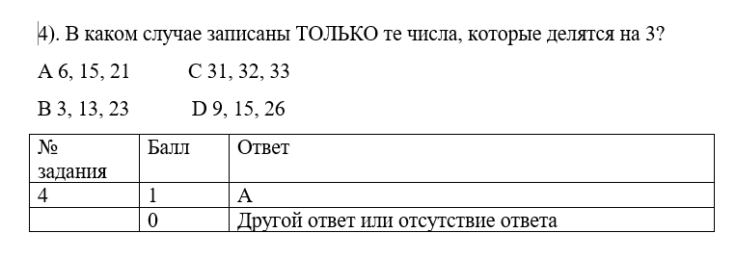
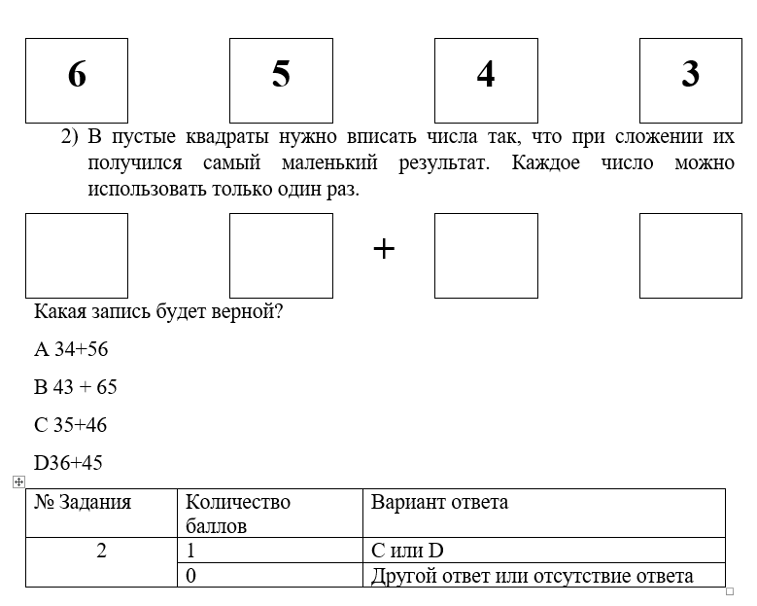
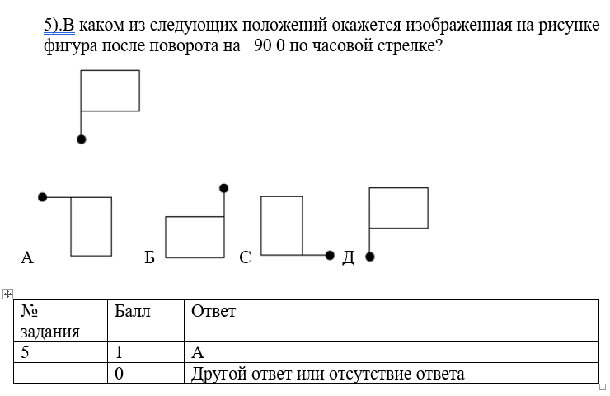
Примеры заданий
АОУ ВО ДПО «Вологодский институт развития образования»

Slide 5
АОУ ВО ДПО «Вологодский институт развития образования»
МАТЕМАТИЧЕСКАЯ ГРАМОТНОСТЬ ПРИМЕНЕНИЕ
Умение «применять математику» рассматривается как способность применять математические понятия, факты, процедуры, рассуждения и инструменты для получения решения или выводов. Эта деятельность включает выполнение математических процедур, необходимых для получения результатов и математического решения (например, анализировать информацию на математических диаграммах и графиках, работать с геометрическими формами в пространстве, анализировать данные). Работать с моделью, выявлять закономерности, определять связи между величинами и формулировать математические аргументы.

Slide 6
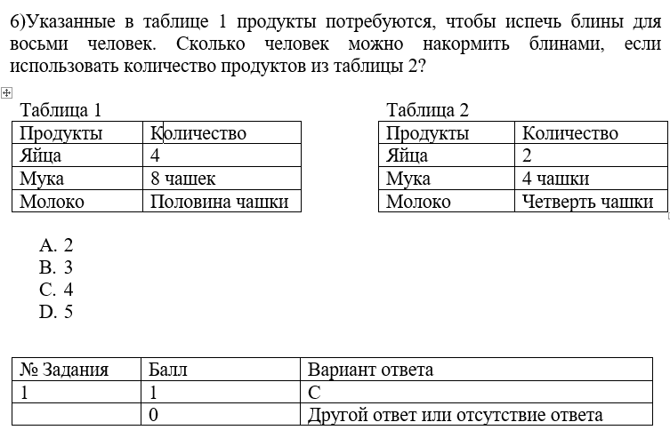
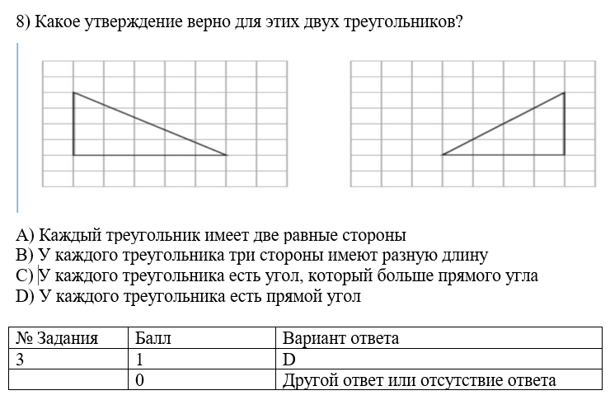
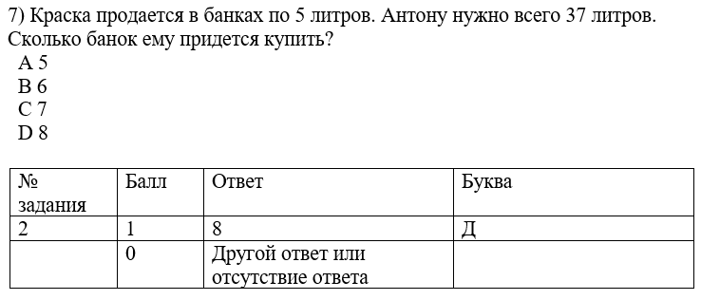
Примеры заданий
АОУ ВО ДПО «Вологодский институт развития образования»

Slide 7
АОУ ВО ДПО «Вологодский институт развития образования»
МАТЕМАТИЧЕСКАЯ ГРАМОТНОСТЬ
РАССУЖДЕНИЕ
Умение «интерпретировать» подразумевает способность размышлять над математическим решением или результатами, интерпретировать и оценивать их в контексте реальной проблемы. Эта деятельность включает перевод математического решения в контекст реальной проблемы, оценивание реальности математического решения или рассуждений по отношению к контексту проблемы. Этот процесс охватывает и интерпретацию, и оценку 6 полученного решения или определение того, что результаты разумны и имеют смысл в рамках предложенной ситуации.

Slide 8
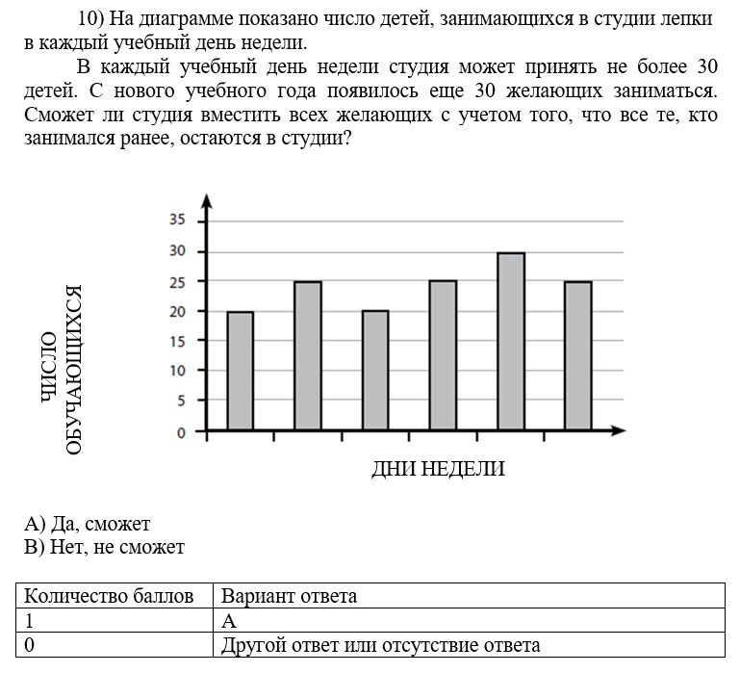
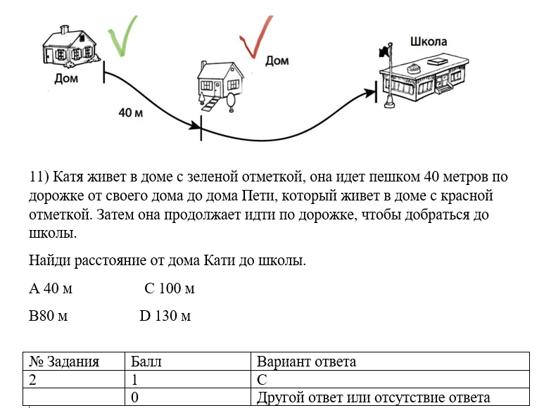
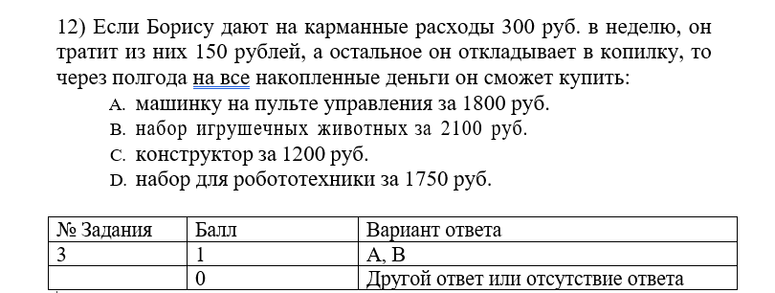
АОУ ВО ДПО «Вологодский институт развития образования»
Примеры заданий

Slide 9
АОУ ВО ДПО «Вологодский институт развития образования»
Задания для проверки сформированности естественнонаучной грамотности
Инструкция для обучающихся
Внимательно читай каждое задание и старайся выполнить его как можно лучше. Если ты не уверен в ответе, то выбери или запиши тот ответ, который тебе кажется наиболее правильным, и переходи к следующему заданию.
На выполнение этой части работы даётся 36 минут.
Не начинай работу без разрешения

Slide 10
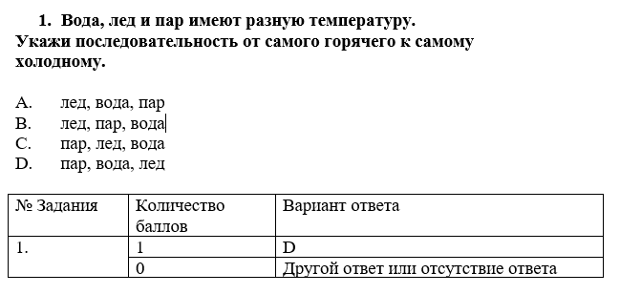
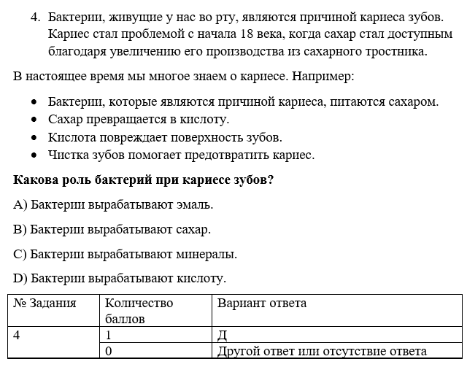
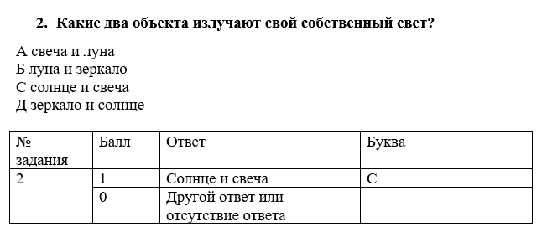
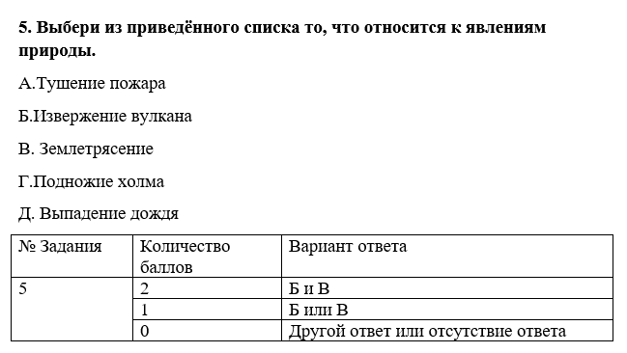
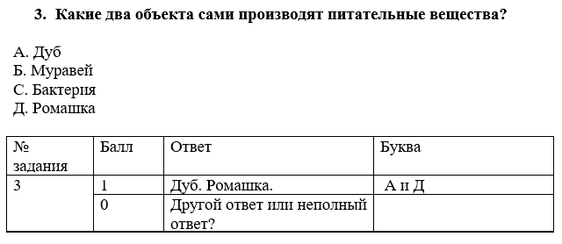
ЕСТЕСТВЕННОНАУЧНАЯ ГРАМОТНОСТЬ «ЗНАНИЕ»
АОУ ВО ДПО «Вологодский институт развития образования»

Slide 11
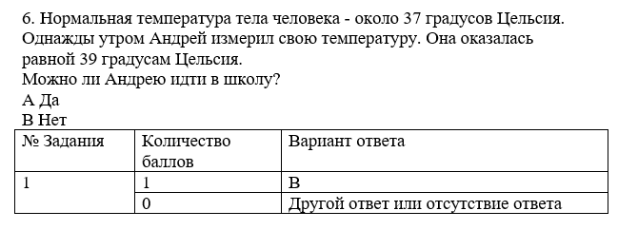
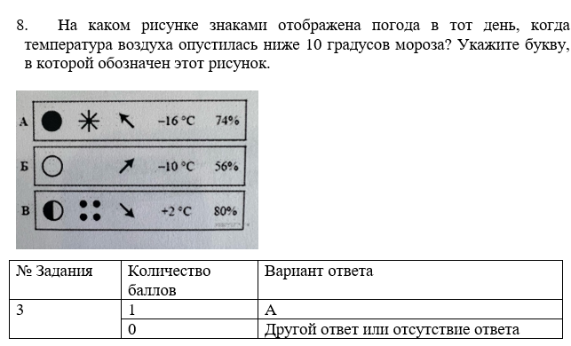
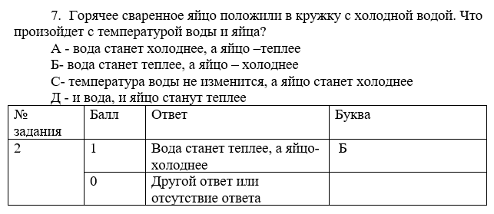
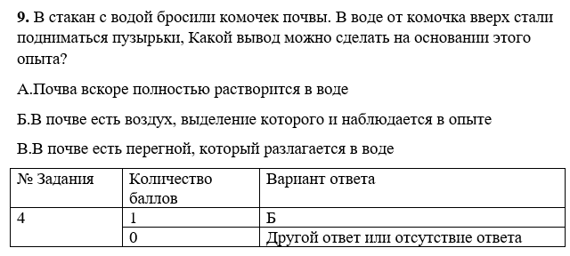
АОУ ВО ДПО «Вологодский институт развития образования»
ЕСТЕСТВЕННОНАУЧНАЯ ГРАМОТНОСТЬ «ПРИМЕНЕНИЕ»

Slide 12
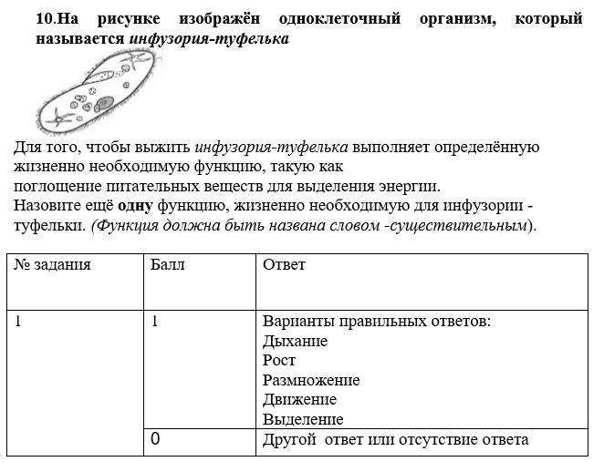
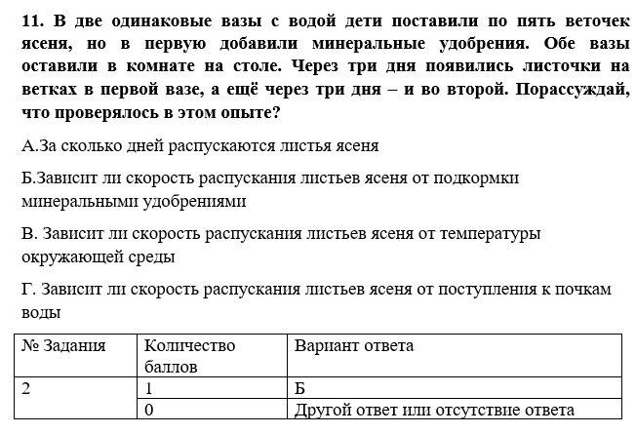
АОУ ВО ДПО «Вологодский институт развития образования»
ЕСТЕСТВЕННОНАУЧНАЯ ГРАМОТНОСТЬ
РАССУЖДЕНИЕ

Slide 13
АОУ ВО ДПО «Вологодский институт развития образования»

Slide 14
АОУ ВО ДПО «Вологодский институт развития образования»
Спасибо за внимание!
Успехов!
Методисты сектора начального образования АОУ ВО ДПО «ВИРО» « Центр непрерывного повышения профессионального мастерства в г. Вологде»
Т. р. (8-8172) 23-90-82 (111,113)

